Slide 1
ЛИНЕЙНАЯ ФУНКЦИЯ
БЛИЦ-ОПРОС

Slide 2
№1

Slide 3
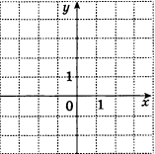
2
1
6
5
3
8
4
7
№2

Slide 4
№3
Найдите точки пересечения с осями координат

Slide 5
№4
Пересекаются ли данные прямые? Почему?
Если да, то определите координаты точки пересечения

